Slide 1
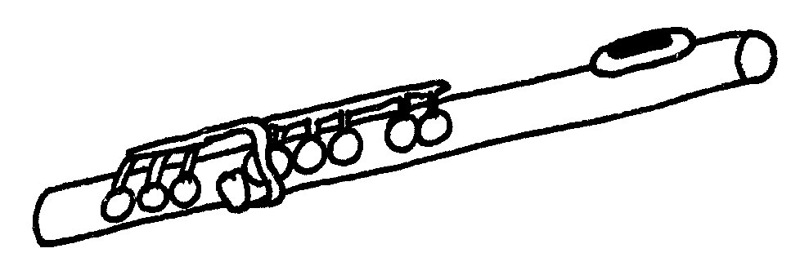
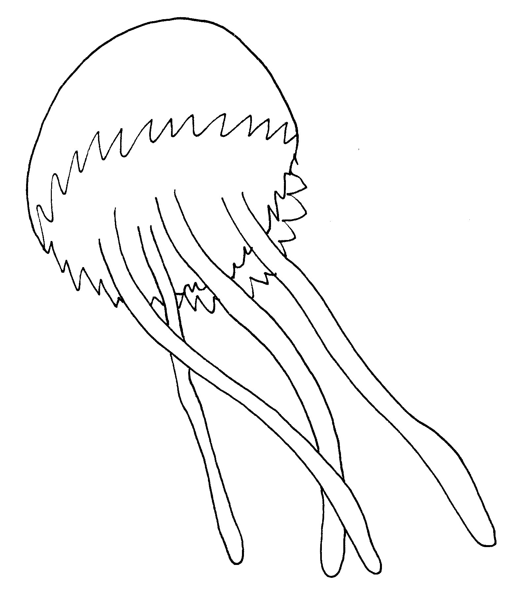
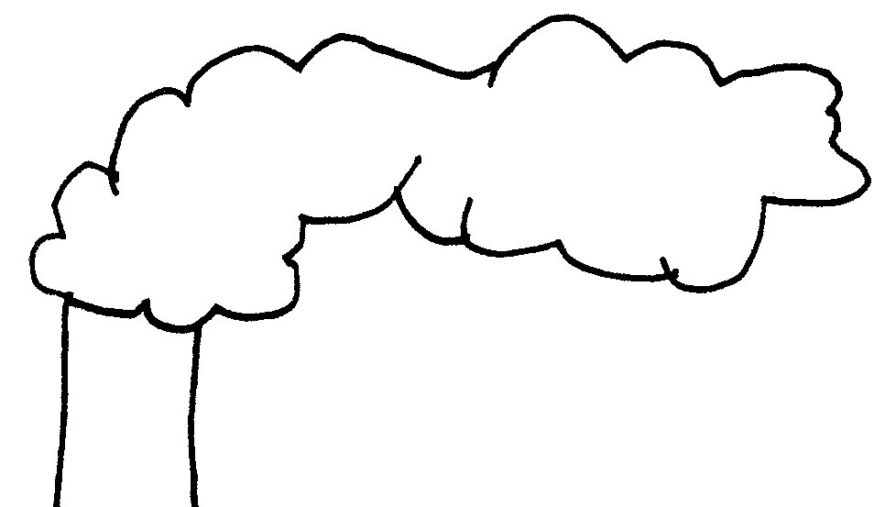
Blitzlesen
Wörter mit Qu
Max 10 Punkte

Slide 2
Quadrat

Slide 3
Qualle

Slide 4
Qualm

Slide 5
Qualm

Slide 6
Qualle

Slide 7
Querflöte

Slide 8
Quadrat

Slide 9
Quartett

Slide 10
Querflöte

Slide 11
Quartett

Slide 12
Quellen:
Schrift: Grundschrift by Christian Urff https://fontlibrary.org/de/font/grundschrift. https://creativecommons.org/licenses/by/3.0/
Alle Abbildungen: Eva verfuchst (eduki: https://eduki.com/de/autor/410446/verfuchst)

